Slide 1
ESCRIBA Betriebliches Eingliederungs-management (BEM)
Notes:
Final zur Auswahl

Slide 2
BEM – gesetzlicher Hintergrund
Sozialgesetzbuch §167, Abs.2 (SGB IX)
SGB IX nimmt den Arbeitgeber in die Pflicht, Langzeitkranken Mitarbeitern frühzeitig die Möglichkeit zur Wiedereingliederung aufzuzeigen, um den Arbeitsplatz möglichst zu erhalten.
Der Arbeitgeber ist verpflichtet, diesen Prozess zu dokumentieren.
Unternehmerische Interessen
schnelle und nachhaltige Wiedereingliederung
Vermeidung erneuter Erkrankung
Langfristige Erhaltung der Arbeitsfähigkeit der Beschäftigten
Rechtliche Interessen
Entscheidung Bundesverfassungsgericht – ein Krankenrückkehrgespräch reicht nicht aus – Anforderungen BEM müssen erfüllt werden.
Die Teilnahme der Beschäftigten ist freiwillig. Wird sie abgelehnt, darf das nicht zum Nachteil gereichen.
Nachteil bei einer personenbedingten Kündigung aufgrund der Krankheit, wenn das betriebliche Eingliederungsmanagement nicht oder nicht korrekt durchgeführt wurde oder nicht oder unzureichend dokumentiert ist.

Slide 3
BEM Prozess
MA >6Wochen arbeitsunfähig
Erstkontakt Personalabteilung
MA lehnt BEM ab
BEM-Gespräche
keine Maßnahme möglich
Maßnahmen durchführen
Wirkung überprüfen
erfolgreich
nicht erfolgreich
BEM Prozess Ende

Slide 4
BEM Prozess
MA >6Wochen arbeitsunfähig
Erstkontakt Personalabteilung
MA lehnt BEM ab
BEM-Gespräche
keine Maßnahme möglich
Maßnahmen durchführen
Wirkung überprüfen
erfolgreich
nicht erfolgreich
BEM Prozess Ende

Slide 5
BEM Prozess
MA >6Wochen arbeitsunfähig
Erstkontakt Personalabteilung
MA lehnt BEM ab
BEM-Gespräche
keine Maßnahme möglich
Maßnahmen durchführen
Wirkung überprüfen
erfolgreich
nicht erfolgreich
BEM Prozess Ende

Slide 6
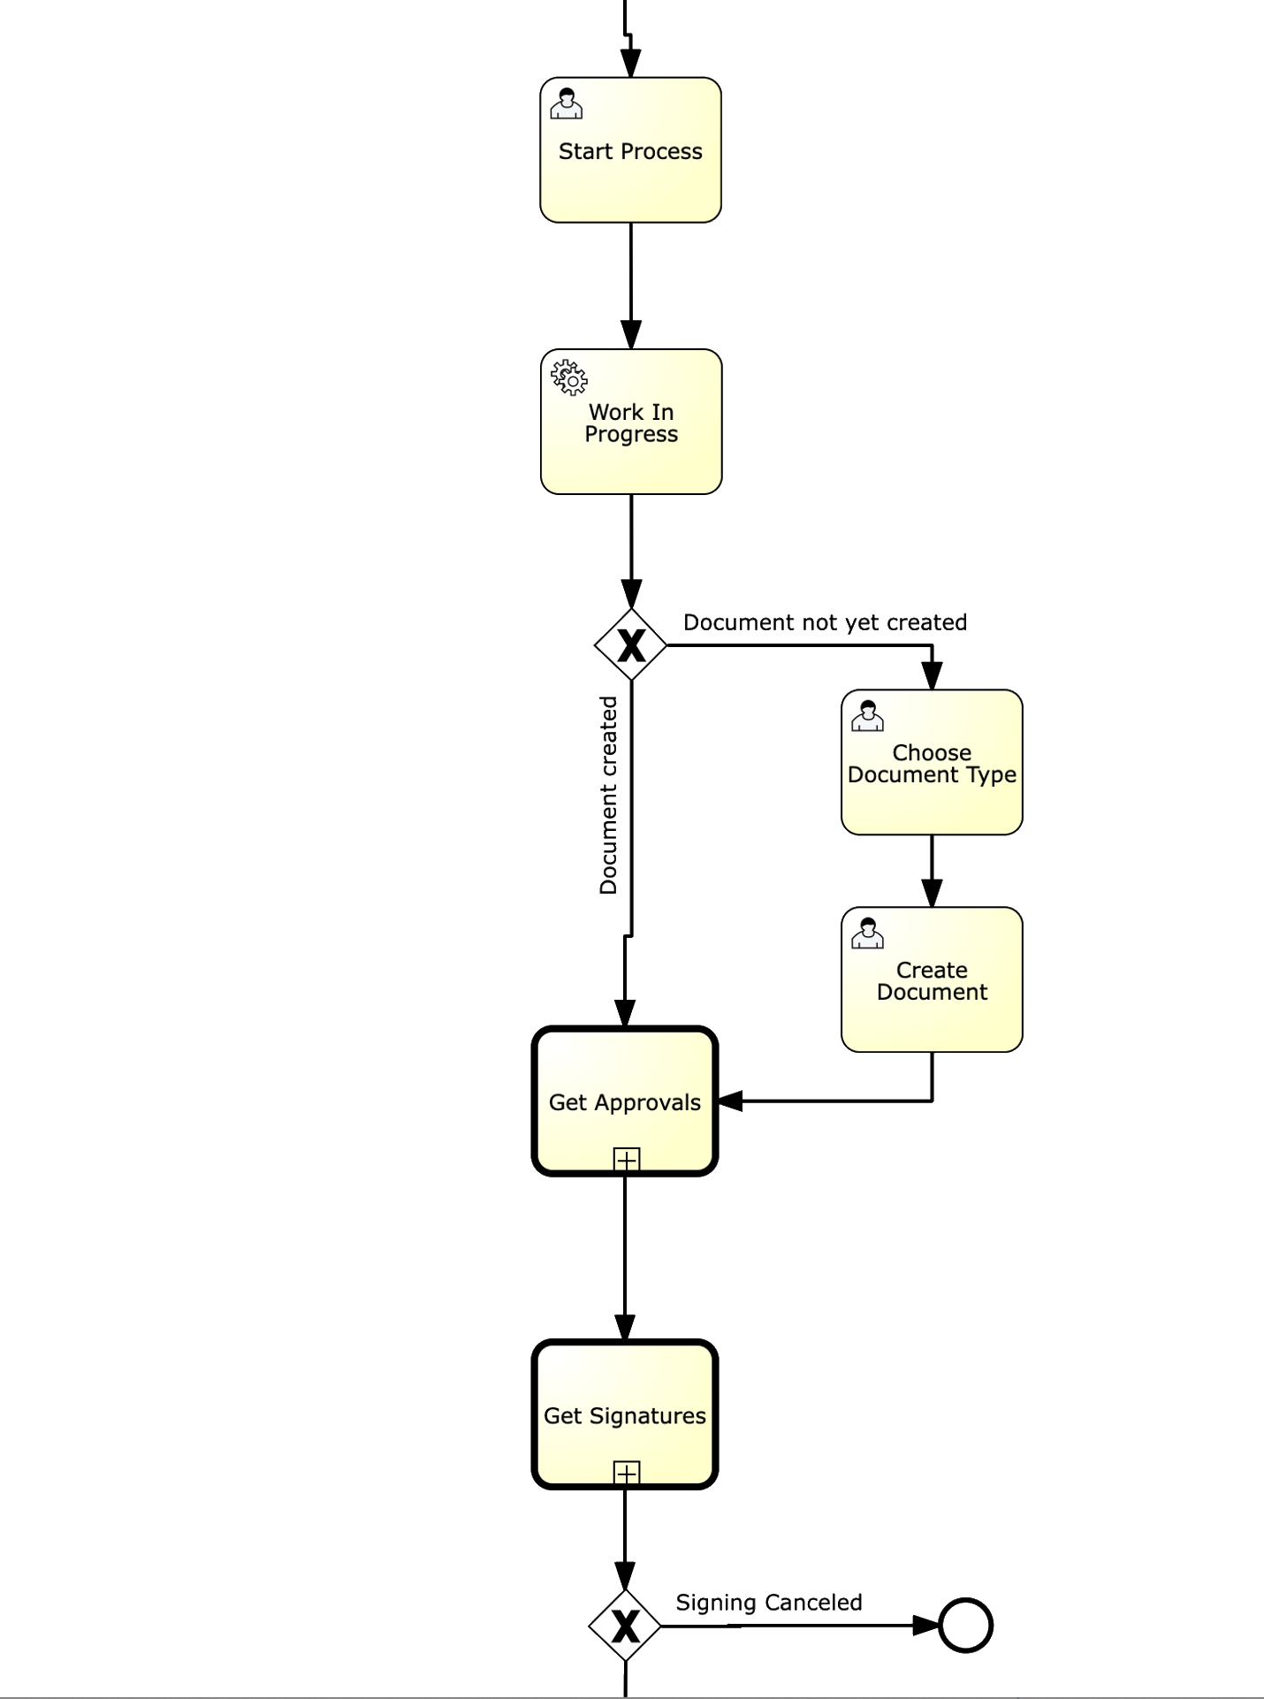
ESCRIBA HR Service Manager – BEM Zentrale
intuitiv – automatisiert – anpassbar
ESCRIBA BEM
Termin-planung
Fallzahlen-analyse
Erfassung BEM-berechtigter Mitarbeiter und Start BEM-Prozess
Automati-sierte Erstellung des Schrift-verkehrs
Prozess-dokument-ation und
Ablage der Dokumente
Cockpit zu allen laufenden
BEM-Prozesse
DSGVO-konformes Löschen
Auswertung von Fälligkeiten z.B. Erinnerung, Nichtannahme, Beendigung
Notes:
Beispiele:
Recruiting & Onboarding
Arbeitnehmerüberlassung
Vertragserstellung und –unterzeichnung
Personaladministration und Entgelt
Vertragsdatenänderungen
Bescheinigungen
Personal-betreuung und -entwicklung
Bearbeitung von Anfragen
Mitarbeiterbeurteilung
Trainingsadministration
Sozialthemen, Benefits und bAV
Anträge und Bescheinigungen
Administration BAV
Austritte und Offboarding
Kündigungsschreiben
Arbeitszeugnis
HR Infrastruktur, HR IT, Reporting und Projekte
Richtlinien, Vereinbarungen, Instrumente, Policies
Reporting und Berichterstattung

Slide 7
Unabhängig von der Datenherkunft
Die ESCRIBA BEM Zentral lässt sich unabhängig von den Datenquelle einsetzen
Anbindung
mehrerer unterschiedlicher Systeme
gleichzeitig
Flexible Übernahme oder Nutzung der Daten anderer Systeme
Flexible Rückschreibung der Ergebnisse an andere Systeme
und viele weitere…
* für alle Versionen mit verfügbarer Standard-API

Slide 8
Screenshots Anwendung
Subline

Slide 9
Helmut Feldmeier
Senior Account Manager
helmut.feldmeier@escriba.de
+49 173 678 3199
Thank you!

